Slide 1






SEMANA NACIONAL DA ÁREA DA TECNOLOGIA DA INFORMAÇÃO
AGENDA 2030 E OS OBJETIVOS DE DESENVOLVIMENTO SUSTENTÁVEL
OBJETIVO 09
INDÚSTRIA, INOVAÇÃO E INFRAESTRUTURA
Biblioteca Virtual
Igor Fernandes Donato

Slide 2
Objetivo
Atualmente, existem inúmeras formas de entretenimento em múltiplas plataformas multimídia através da tecnologia streaming. Organizar conteúdos para compartilhar entre amigos se tornou uma tarefa complexa. Biblioteca Virtual é uma forma de listar conteúdos consumidos pelo usuário e compartilhar com amigos.

Slide 3
Resolução de Problema
O usuário poderá ter um controle de conteúdos que mais apreciou e poder indicar aos amigos de forma simples e rápida. É normal que pessoas compartilhem seus gostos pessoais, mas muitas vezes a memória pode ser falha e Biblioteca Virtual permiti um controle mais eficiente.

Slide 4
Estrutura de Resolução
A dificuldade está sendo sanada através de um site que será disponibilizado gratuitamente, onde o usuário poderá se cadastrar e imediatamente adicionar seus conteúdos preferidos em sua lista pessoal ao qual poderá ser compartilhada com os amigos e familiares.

Slide 5
Tecnologias
O site está sendo desenvolvido em HTML5, CSS, MySQL, Visual Estudio e linguagem PHP.

Slide 6
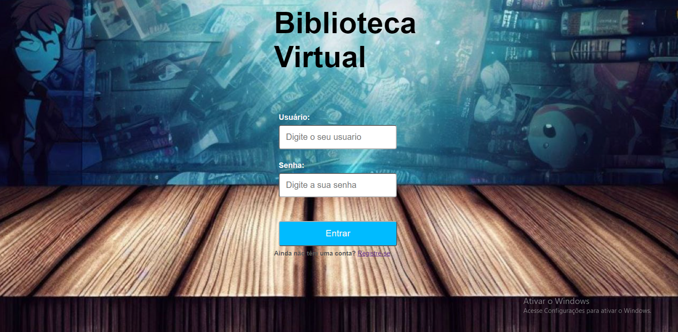
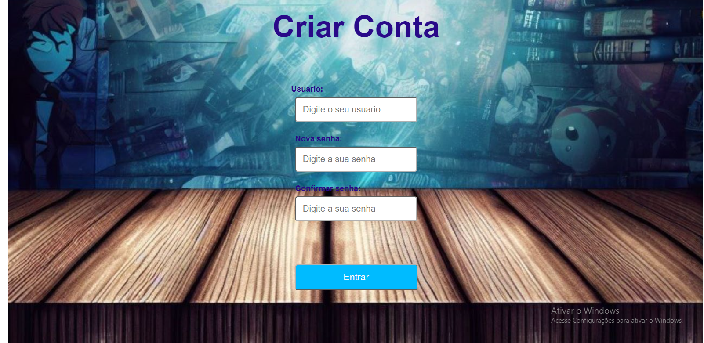
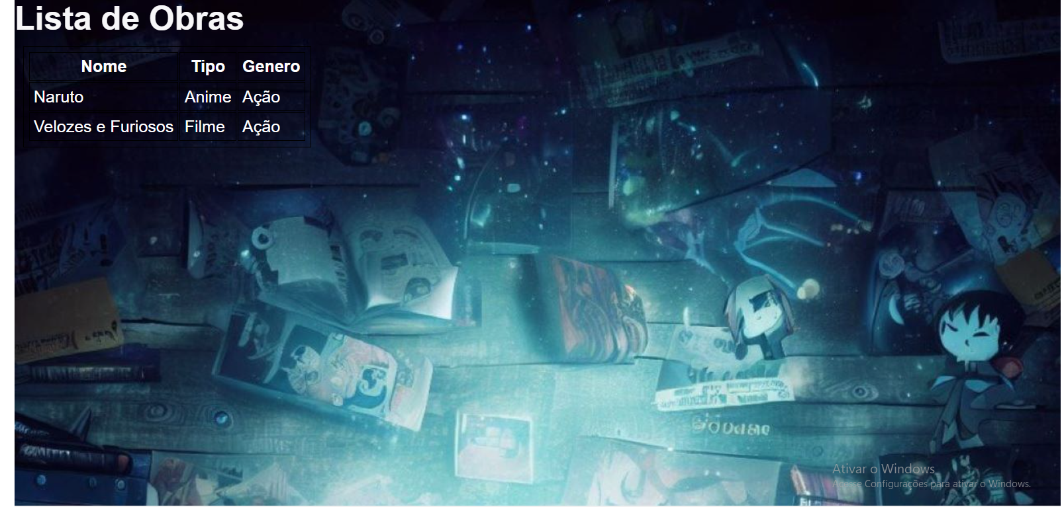
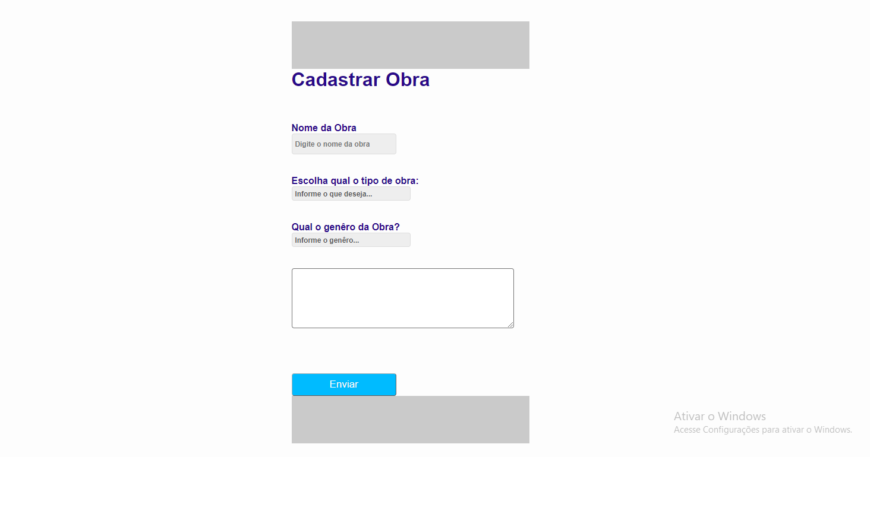
Site

Slide 7
Dificuldades
No momento estamos tendo alguns problemas de layout e desenvolvimento Back End. Sendo necessário refinamento para tornar o site mais atrativo ao usuário.

Slide 8
Metas
Estamos pesquisando melhores formas de apresentação para o site, correção do código em HTML, edição CSS e desenvolvimento do Banco de Dados junto a programação PHP.

Slide 9
Conclusão
O site está se tornando simples como desejamos para que o nosso público o utiliza sem dificuldades. Vislumbramos que tanto crianças quanto idosos possam facilmente usar a ferramenta que estamos disponibilizando.

